Slide 1

toán
Tính chất giao hoán
của phép cộng

Slide 2

khởi động
1

Slide 3

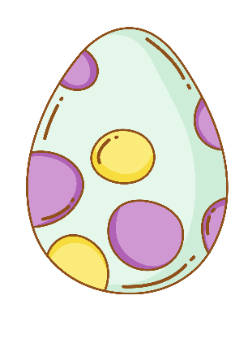
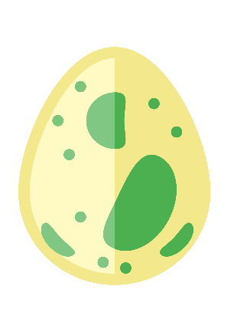
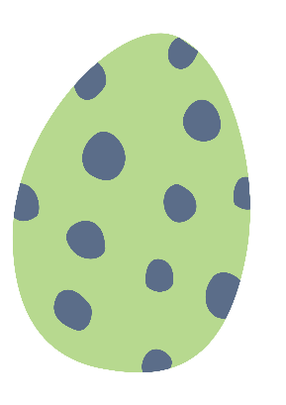
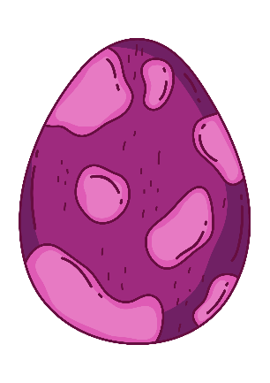
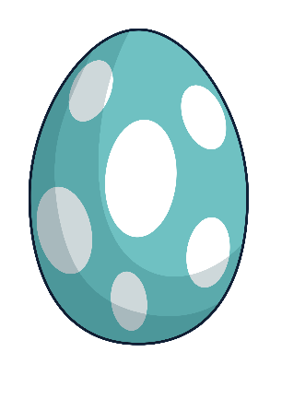

Điền số thích hợp vào ô trống:
a | 30 | 350 | 1000
b | 20 | 250 | 800
a + b
a - b
50
600
1800
10
100
200

Slide 4

khám phá
2

Slide 5
So sánh giá trị của hai biểu thức a + b và b + a
Tính giá trị của a+ b và b + a
a | 20 | 350 | 1208
b | 30 | 250 | 2764
a + b
b + a
20 + 30 = 50
350 + 250 = 600
1208 + 2764 = 3972
30 + 20 = 50
250 + 350 = 600
2764 + 1208 = 3972
Ta thấy giá trị của a+ b và b + a luôn luôn bằng nhau, ta viết:
a + b = b + a

Slide 6
GHI NHỚ
Khi đổi chỗ các số hạng trong một tổng
thì tổng không thay đổi.
Tính chất giao hoán của phép cộng

Slide 7
Ví dụ 1: Tính bằng cách thuận tiện
a) 15 + 80 + 85 + 20 = (15 + 85) + ( 20+ 80)=

Slide 8
luyện tập
3

Slide 9
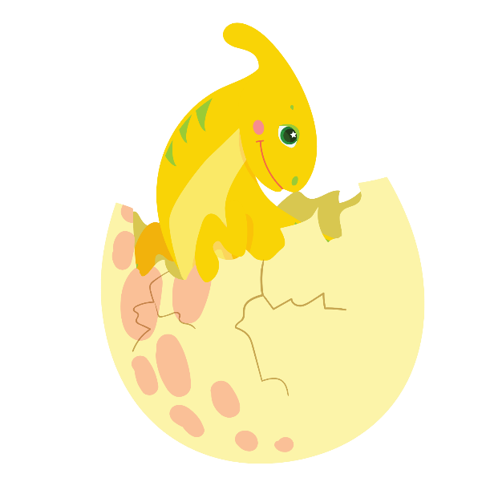
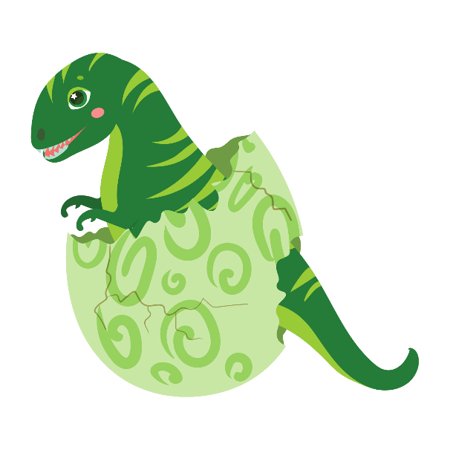
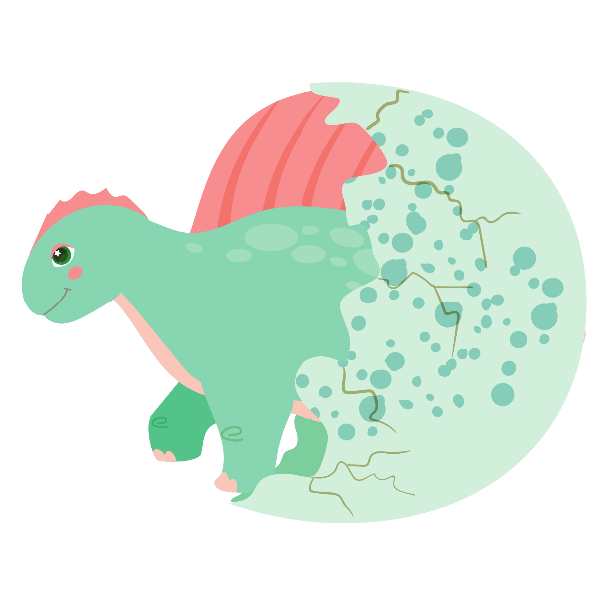
Bài 1. Nêu kết quả tính
a) 468 + 379 = 847
379 + 468 = 847
…
b) 6 509 + 2 876 = 9 385
2 876 + 6 509 = 9385
…
c) 4 268 + 76 = 4 344
76 + 4 268 = 4344
…

Slide 10
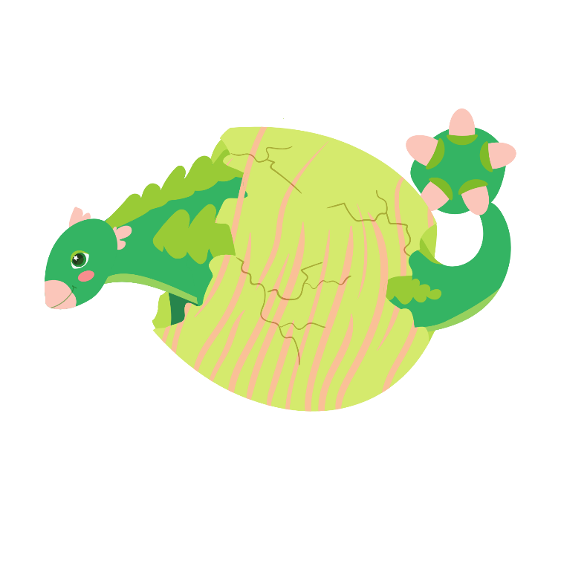
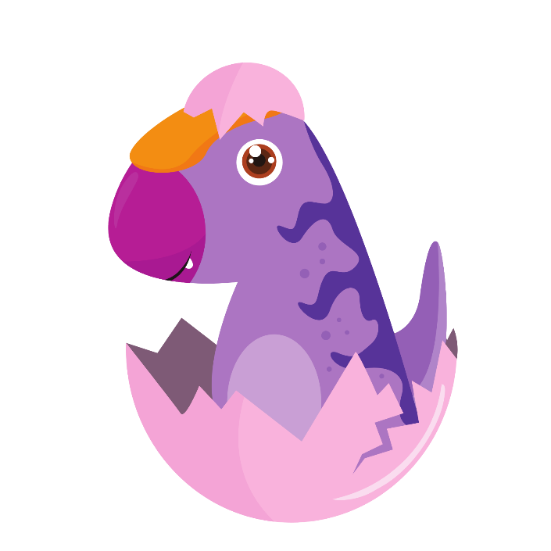
Bài 2. Viết số hoặc chữ thích hợp vào chỗ chấm
…
48 + 12 = 12 + 48
  65 + 297 = 297 + 65
177 + 89 = 89 + 177
…
…
…
a) m + n = n + m
84 + 0 = 0 + 84
a + 0 = 0 + a = a
…
…
…

Slide 11




Bài tập 3: >,<,=
2 975 + 4 017 … 4 017 + 2 975
2 975 + 4 017 … 4 017 + 3 000
2 975 + 4 017 ... 4 017 + 2 900
=
<
>
b) 8 264 + 927 ... 927 + 8 300
8 264 + 927 … 900 + 8 264
927 + 8264 … 8 264 + 927
<
>
=

Slide 12

4
củng cố

Slide 13

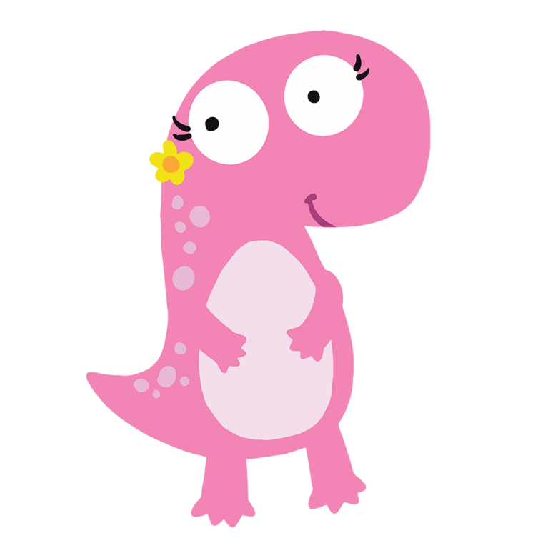


Kết thúc
TÌM KHỦNG LONG GIỮ TRỨNG
1
2
3
4
Notes:
Bấm vào số để chuyển qua slide câu hỏi
Bấm quả trứng để hiện khủng long giữ trứng tương ứng
Bấm chữ Kết thúc để chuyển slide Dặn dò

Slide 14
25 + 98 = 98 + 25 = 123
…
…
Xem khủng long giữ trứng đỏ

Slide 15
100 + 27 = 27 + 100 = 127
…
…
Xem khủng long giữ trứng xanh

Slide 16
980 + 0 = 0 + 980 = 980
…
…
Xem khủng long giữ trứng hồng

Slide 17
160 + 38 = 38 + 160 = 198
…
…
Xem khủng long giữ trứng tím

Slide 18
DẶN DÒ
Xem lại bài;
Học thuộc Ghi nhớ;
Chuẩn bị bài
Biểu thức có chứa ba chữ.

Slide 19
Tạm biệt!
Chúc các em học tốt!

